Slide 1
IMBOR verkenning
NEN2660 & MIM

Slide 2
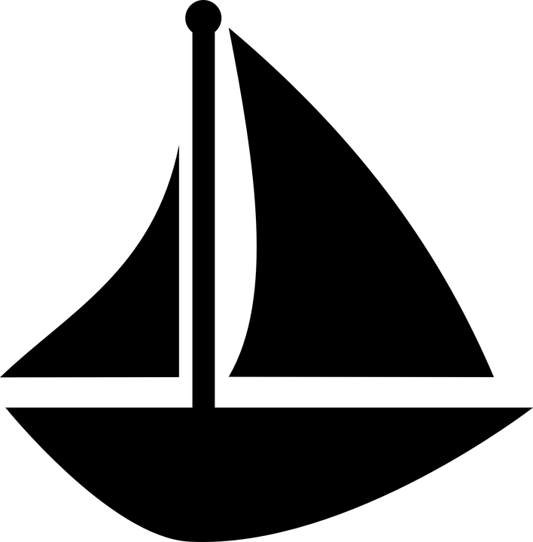
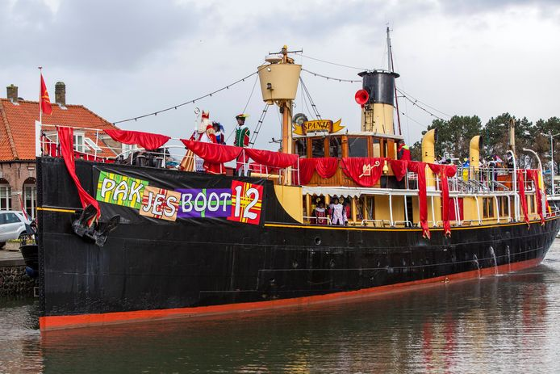
L1 (CMM)
L0
?
symboliseert
M2
instantie van
instatie van?
gebruikt voor
Schip@nl
Ship@en
symboliseert
Type concept
(soortnaam)
M1
instantie van
instantie van?
gebruikt voor
symboliseert
Individueel concept
Pakjesboot 12
M0
(eigennaam)

Slide 3
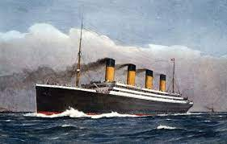
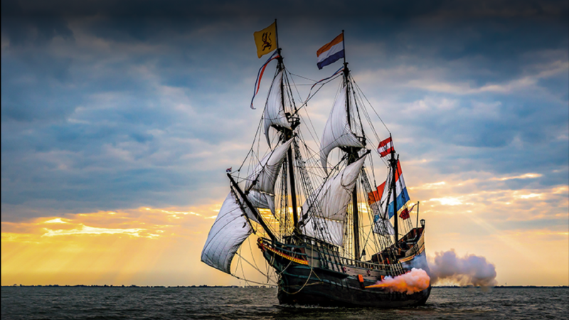
M-laag
Alle schepen
De pakjesboot 12 is een schip
extensie van
Schip
instantie van
Pakjesboot 12

Slide 4
L-laag
Het symbool “Pakjesboot 12” is een eigennaam
(…met 13 letters)
Alle eigennamen
MENTION
“Pakjesboot 12”
“Piet”
extensie van
Eigennaam
instantie van
“Jan”
“Amsterdam”
“Pakjesboot 12”
“Galeocoppebrug”

Slide 5
L-laag
Het symbool ”Pakjesboot 12” representeert een individueel concept (…waarmee Sinterklaas pakjes naar Nederland brengt)
Alle individuele concepten
USE
Pakjesboot 12
Piet
extensie van
Individueel concept
instantie van
Jan
Amsterdam
Pakjesboot 12
Galeocoppebrug

Slide 6
TAALBINDING op L1 niveau (use)
“Concept”
“Objecttype”
MIM
(UML op L0)
<<Objecttype>>
CMM (L1)
NEN2660-2
Taalbinding
(HIER!)
CMM (L1)
MIM
MIM
(LD op L0)
mim:Objecttype
Taalbinding
(NEN2660-2)
Waar is de L0 laag bij
het CMM van NEN2660?
Taalbinding
(NEN2660-2)
Linked Data:
RDFS/OWL/SHACL
Linked Data:
RDFS/OWL/SHACL
owl:Class
sh:NodeShape
deze behoren gelijk te zijn!
owl:Class
sh:NodeShape

Slide 7
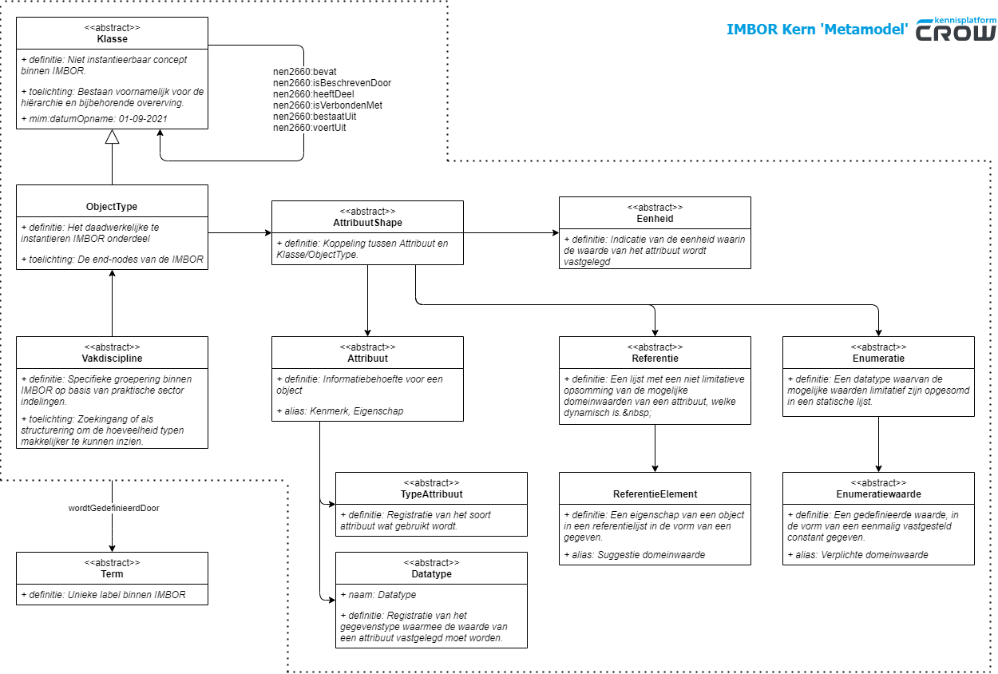
Dit is dus het IMBOR CIM (L1)
oeps…

Slide 8
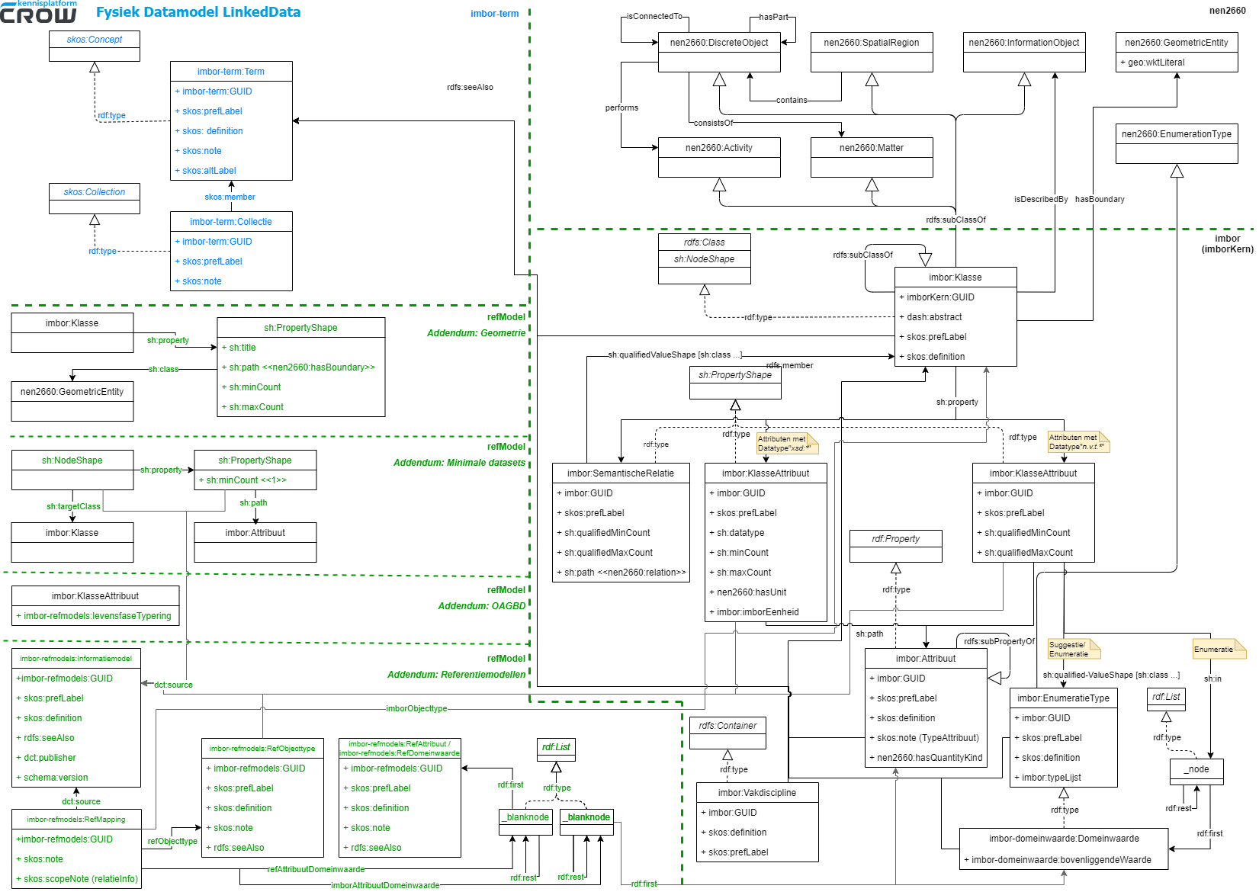

Slide 9
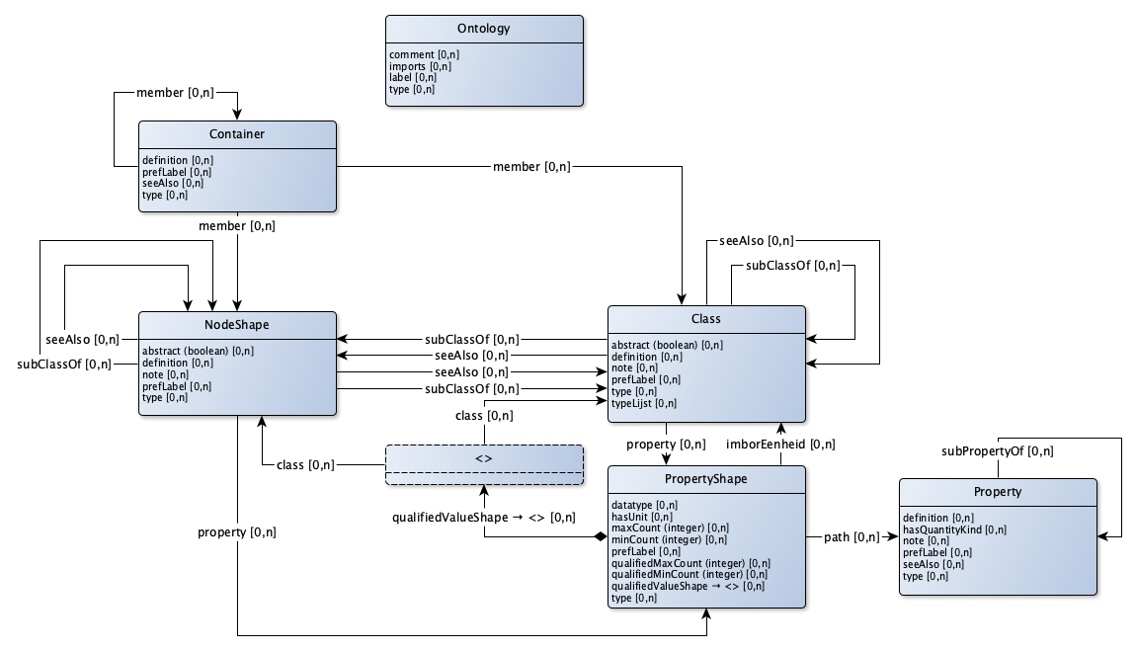
Metamodel van het IMBOR model
(zoals opgenomen in de documentatie)
Metamodel van het IMBOR model
(zoals daadwerkelijk aangetroffen)

Slide 10
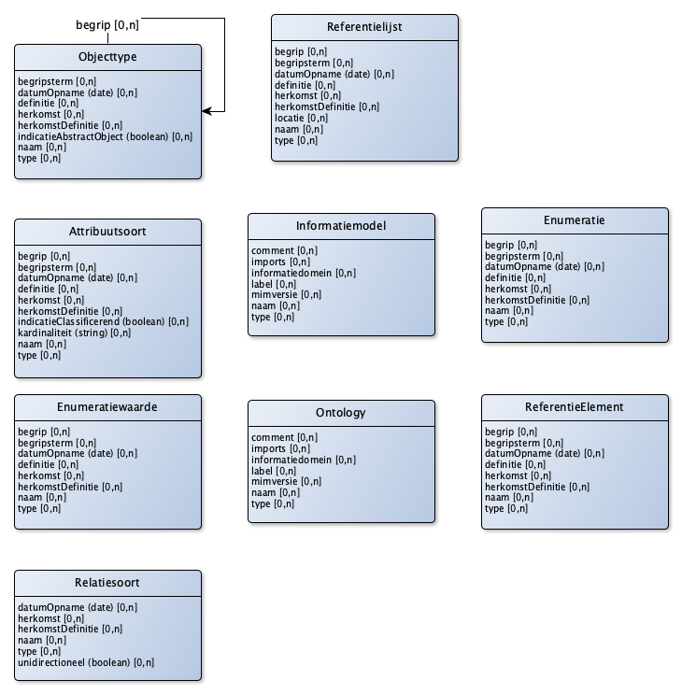
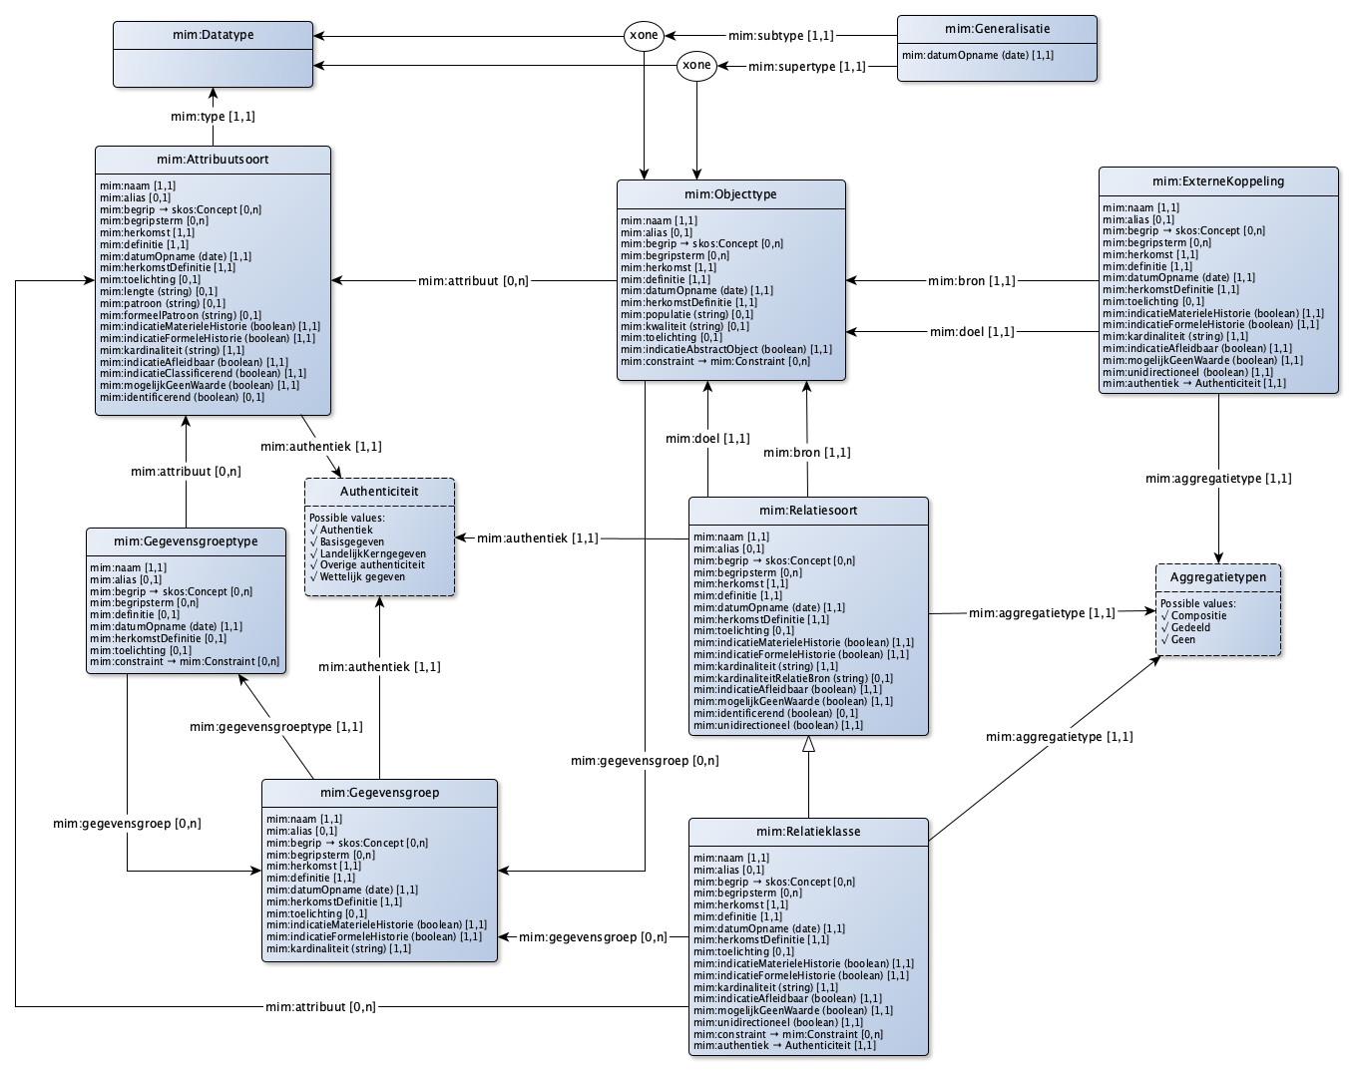
Metamodel van het MIM
(zoals beschreven in de standaard, hfdst 4)
Metamodel van het IMBOR model conform MIM
(zoals daadwerkelijk aangetroffen)

Slide 11
imbor:ba4693e8-04b3-438b-b654-66d1399960c2
rdf:type sh:NodeShape , rdfs:Class ;
rdfs:seeAlso imbor-term:acb77b12-43a3-46ec-959c-97d7bb65188b ;
rdfs:subClassOf imbor:8ccf65b9-cfc3-4d9f-8de8-864c9b123925 ;
dash:abstract false ;
skos:definition "Open uitbouw die niet gelijkvloers aan de gevel is aangebracht en waarvan het bovenvlak vanuit het gebouw toegankelijk is."@nl ;
skos:prefLabel "Balkon"@nl ;
sh:property imbor:e77c57e1-b756-4e8b-972b-ce8bcbb38c40 .
1
2
3
4
5
6
7
imbor:ba4693e8-04b3-438b-b654-66d1399960c2
rdf:type mim:Objecttype ;
mim:begrip imbor-term:acb77b12-43a3-46ec-959c-97d7bb65188b ;
mim:begripsterm "Balkon"@nl ;
mim:datumOpname "2022-03-01"^^xsd:date ;
mim:definitie "Open uitbouw die niet gelijkvloers aan de gevel is aangebracht en waarvan het bovenvlak vanuit het gebouw toegankelijk is."@nl ;
mim:herkomst "Stichting CROW"@nl ;
mim:herkomstDefinitie "Stichting CROW"@nl ;
mim:indicatieAbstractObject false ;
mim:naam "Balkon"@nl .
1. Herkenbare namen in LD vocabulaires;
2. rdfs:seeAlso vs dct:subject;
3. rdfs:subClassOf ontbreekt vanwege ontbreken mim:Generalisatie;
4. dash:abstract vs mim:indicatieAbstractObject
5. skos:definition ontbreekt, aangezien er een begripsrelatie is
6. skos:prefLabel vs rdfs:label (en skos:notation)
7. sh:property ontbreekt vanwege ontbreken mim:attribuut
imbor:Balkon
rdf:type sh:NodeShape , owl:Class ;
rdfs:label "Balkon"@nl ;
dct:subject imbor-term:acb77b12-43a3-46ec-959c-97d7bb65188b ;
mim:indicatieAbstractObject false ;
skos:notation "Balkon"@nl .
1
6
2
4
6

Slide 12
Conclusies & aanbevelingen
Er mist nu de mogelijkheid om een rechtstreeks taalbinding te doen tussen de CMM’s van NEN2660 en MIM
Voorstel: uitwerken van een LD ontologie van het CMM van NEN2660-2 (dus iets als nen2660:Concept) (zoals besproken: niet het CMM van NEN2660-1, maar degene zoals opgenomen in NEN2660-2)
Door IMBOR dan uit te drukken in dit model, is een directere vergelijking mogelijk tussen NEN2660 en MIM
Voorstel: dit toevoegen aan de “generator” (zou relatief eenvoudig moeten kunnen uit de AccessDB)
Op basis daarvan kan ook een taalbinding voor NEN2660-2 -> MIM worden uitgewerkt
Voorstel: dit toevoegen, om zo een meer completere MIM-export te hebben van IMBOR
Tenslotte kunnen dan de twee taalbindingen naar RDFS/OWL/SHACL vergeleken worden:
De huidige LD taalbinding van IMBOR;
Een gegenereerde LD taalbinding vanuit MIM

